Slide 1



Вебсистема «Dialogly» для централізованого управління бізнес-чатами у мультиканальному середовищі. Front-end.
Студент: Тараненко Альона Ігорівна
Керівник: доц. каф. ПІ Кириченко І. В.
15 липня 2026

Slide 2
Мета роботи
Мета: проєктування та розробка клієнтського вебзастосунку для зручного доступу до чатів, їх перегляду й обробки в єдиному інтерфейсі
Об'єкт розробки: клієнтська частина (front-end) вебсистеми Dialogly
Актуальність: зростання кількості каналів комунікації в бізнесі
Брак централізованого управління → втрата часу, помилки у відповідях, зниження задоволеності клієнтів
2

Slide 3
Аналіз проблеми
Досліджені рішення
Crisp
Freshdesk
Tidio
Критерій | Crisp | Tidio | Freshdesk
Інтеграція зі сторонніми месенджерами | Обмежена | Обмежена | Через платні розширення
Орієнтація на месенджер-комунікацію | Часткова | Часткова | Відсутня
Модель обробки повідомлень | Спільна скринька | Спільна скринька | Тікет-система
Кілька Workspace в одному акаунті | Не підтримується | Не підтримується | Не підтримується
Особистий режим роботи | Не підтримується | Не підтримується | Не підтримується
Розподіл ролей | Базовий | Відсутній | Розвинений
Безкоштовний тарифний план | Наявний | Наявний | Наявний
Складність налаштування | Низька | Низька | Висока
Прогалини
- орієнтація переважно на великі підприємства
- немає одночасної роботи в кількох контекстах (особистий / корпоративний)
- немає інтеграції популярних месенджерів в єдиному інтерфейсі
3

Slide 4
Постановка задачі та опис системи
- Централізоване відображення повідомлень з різних платформ
- Корпоративний та особистий режими з кількома робочими просторами
- Рольова модель доступу: власник / менеджери
- Керування інтеграціями, onboarding-flow, персоналізація
- Мультимовність і масштабованість
Результат: клієнтський застосунок, готовий до використання в реальному бізнес-середовищі
4

Slide 5
Вибір технологій розробки
Категорія | Технології
Мова та бібліотеки | JavaScript, React, React Router, Axios, Context API
Інструменти | Vite (збірка), Tailwind CSS (стилізація), Visual Studio Code
Обґрунтування: швидка розробка компонентного інтерфейсу, велика екосистема бібліотек
5

Slide 6
Архітектура ПЗ
Функціональні модулі
Односторінковий застосунок (SPA) з компонентним підходом
Розділення маршрутів на публічні та захищені
Глобальне управління станом через Context API
Взаємодія з серверним REST API через Axios
Компоненти згруповано за 6 функціональними модулями
dashboard
головний інтерфейс роботи з чатами
settings
розділи налаштувань
onboarding
первинне налаштування після реєстрації
team
робота з учасниками робочого простору
account
перемикання між акаунтами / робочими просторами
common
компоненти, що використовуються в різних частинах системи
6

Slide 7
Опис процесу розробки
UML-моделювання (Use Case, діаграма діяльності) перед реалізацією
Ітеративна розробка: автентифікація → onboarding → чати → налаштування
Стек: JavaScript + React-екосистема
Побудовано 3 Use Case діаграми та діаграму діяльності для формалізації сценаріїв
7

Slide 8
Дизайн системи
Методи: UI/UX у стилі сучасних SaaS-продуктів, єдина дизайн-система
Послідовність: логін / реєстрація → onboarding → інтерфейс чатів → налаштування
Технології: Tailwind CSS, світла / темна тема, акцентний колір, мультимовність
Мета: комфортна робота при великому потоці повідомлень без зайвого візуального навантаження
8

Slide 9
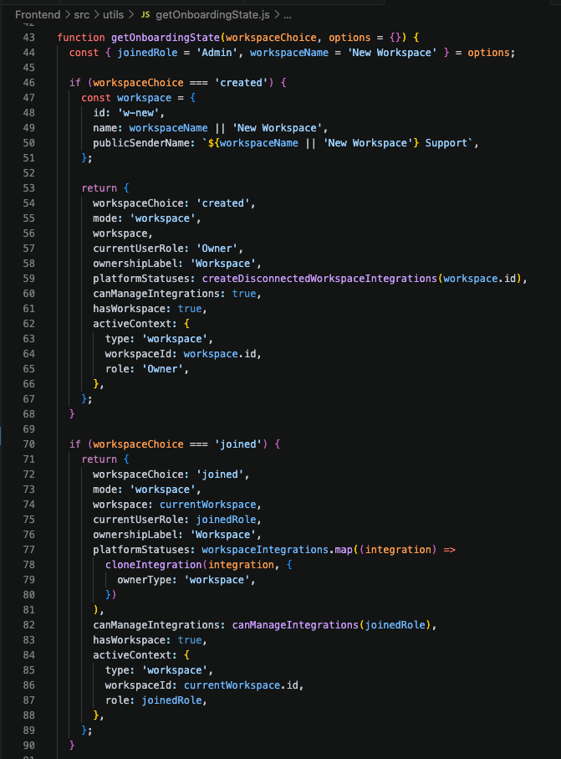
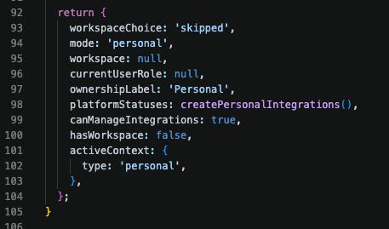
Приклад реалізації
Фрагмент коду: getOnboardingState — визначення стану первинного налаштування
Фрагмент реалізує ключову бізнес-логіку без сторонніх бібліотек
9

Slide 10
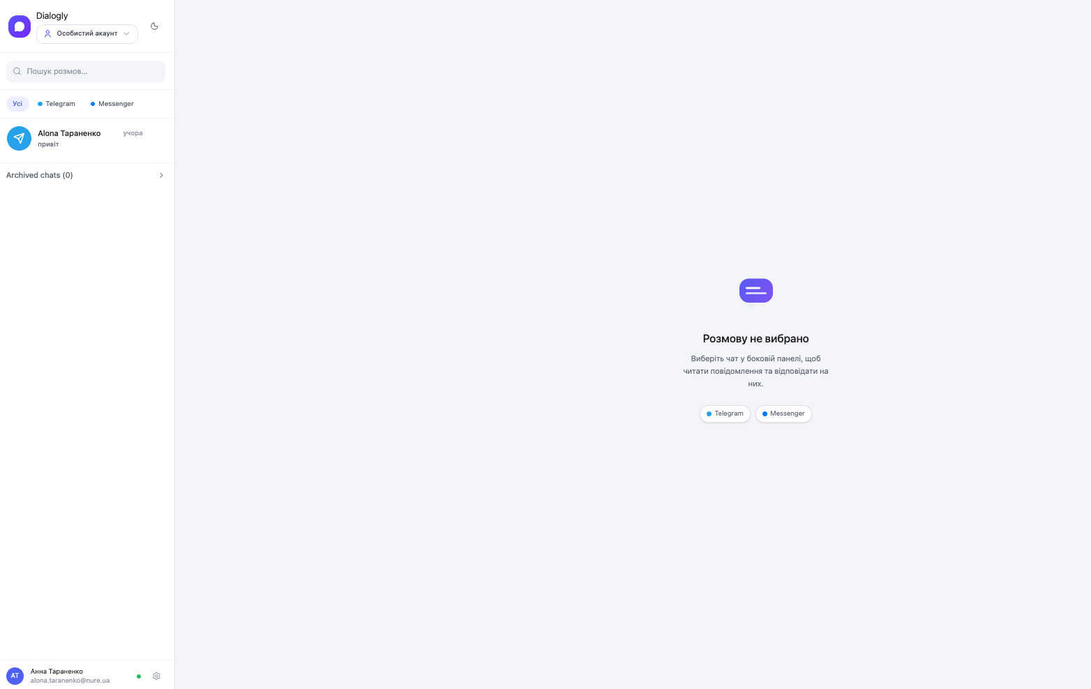
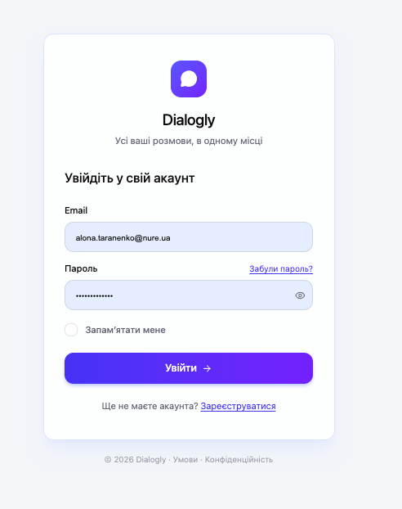
Інтерфейс користувача
10

Slide 11
Тестування
№ | Сценарій | Очікуваний результат | Статус
1 | Прямий перехід на /chats без авторизації | Перенаправлення на сторінку входу | Пройдено
2 | Прямий перехід на /settings без авторизації | Перенаправлення на сторінку входу | Пройдено
3 | Видалення JWT токена з localStorage та оновлення сторінки | Перенаправлення на сторінку входу | Пройдено
4 | Введення XSS-рядка у поле повідомлення | Текст відображається як рядок, скрипт не виконується | Пройдено
5 | Введення XSS-рядка у поле імені профілю | Текст відображається як рядок, скрипт не виконується | Пройдено
6 | Введення XSS-рядка у поле назви workspace | Текст відображається як рядок, скрипт не виконується | Пройдено
7 | Перегляд кнопок керування інтеграціями з роллю менеджера | Кнопки підключення не відображаються | Пройдено
8 | Перегляд налаштувань workspace з роллю менеджера | Відображається повідомлення про відсутність доступу | Пройдено
9 | Спроба запросити учасників з роллю менеджера | Кнопка запрошення недоступна | Пройдено
10 | Введення некоректного коду двофакторної автентифікації тричі поспіль | Відображення помилки при кожній спробі | Пройдено
11 | Введення простроченого коду верифікації email | Відображення повідомлення про помилку | Пройдено
12 | Завантаження файлу невідповідного типу у вкладення | Відображення повідомлення про помилку типу файлу | Пройдено
Тест-кейси: автентифікація, onboarding, перемикання контекстів, головний інтерфейс чатів, розділ налаштувань, тестування адаптивності та безпеки
11

Slide 12
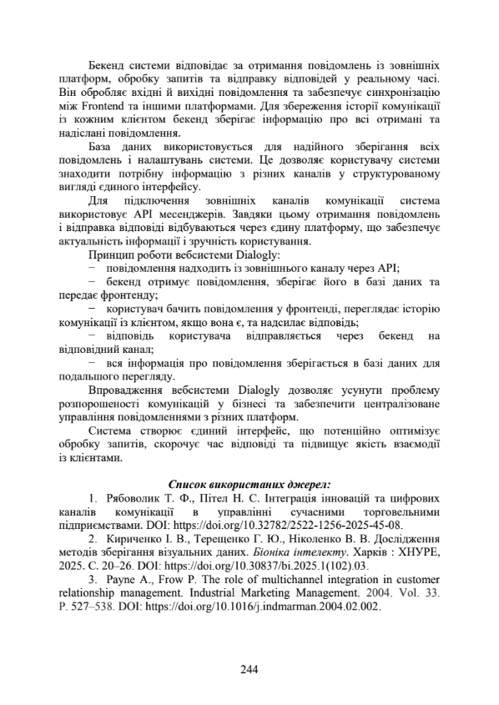
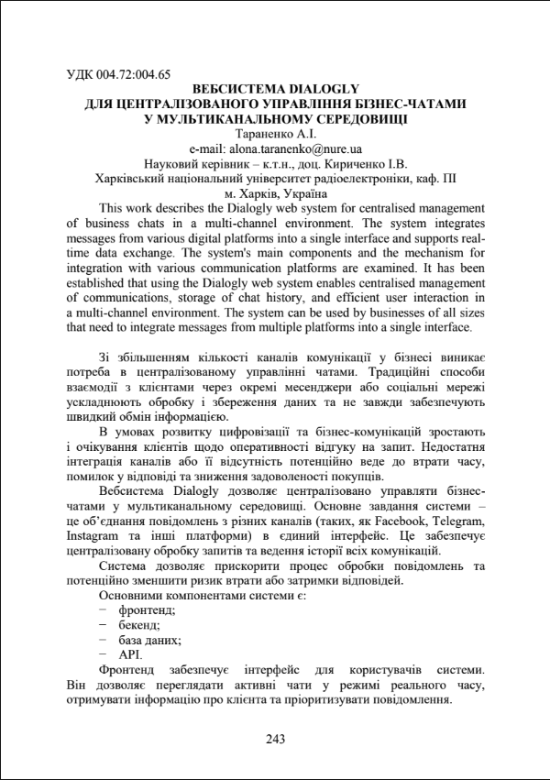
Публікація результатів
Тези доповіді на 30-му Міжнародному молодіжному форумі «Радіоелектроніка та молодь у ХХІ столітті»
Том 6, с. 243–244
12

Slide 13
Підсумки
Вирішена проблема
Усуває розпорошеність бізнес-комунікацій між різними каналами
SaaS-потенціал
Може стати основою для комерційного SaaS-рішення
Перспективи
Нові платформи, інтеграція AI, нативний мобільний застосунок
Відкритий код
Реалізацію опубліковано у відкритому репозиторії на GitHub
13

